Slide 1
Северное возрождение
Под термином Северное Возрождение принято понимать художественную культуру европейских стран, расположенных к северу от Италии, главным образом Нидерландов, Германии, Франции и Англии.

Slide 2
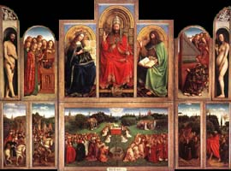
Ван Эйк Ян (около 1390–1441), нидерландский живописец. Один из зачинателей искусства Раннего Возрождения в Нидерландах, ван Эйк в 1422–1424 работал над украшением графского замка в Гааге, в 1425 стал придворным художником бургундского герцога Филиппа Доброго, в 1427 посетил Испанию, в 1428–1429 – Португалию. Около 1430 ван Эйк поселился в Брюгге. Крупнейшее произведение ван Эйка – знаменитый “Гентский алтарь”, начатый, согласно позднейшей надписи на внешних створках, старшим братом ван Эйка Хубертом (работал в 1420-х годах в Генте, умер около 1426) и законченный Яном в 1432.
Ян ван Эйк

Slide 3
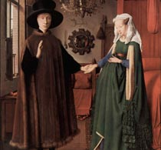
"Портрет супругов Арнольфини" 1434, Национальная галерея, Лондон
"Портрет кардинала Альбергати" 1432
Ван Эйк – один из первых в Европе мастеров портрета . выделившегося в его творчестве в самостоятельный жанр. Погрудные, обычно изображающие модель в трехчетвертном повороте портреты ван Эйка отличаются строгой простотой и отточенностью выразительных средств. Беспристрастно правдивая и тщательная передача облика человека подчинена в них зоркому и проницательному раскрытию главных особенностей его характера
Ван Эйк создал первый в европейской живописи парный портрет – проникнутое сложной символикой и в то же время интимно-лирическим чувством изображение купца Дж.Арнольфини с женой.

Slide 4
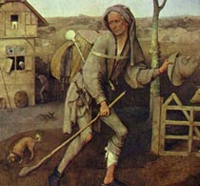
Иероним Босх
Иероним Босх (около 1450/60–1516), нидерландский живописец. Босх в своих многофигурных композициях, картинах на темы народных поговорок, пословиц и притч сочетал изощренную средневековую фантастику, порожденные безграничным воображением гротескные демонические образы с фольклорно-сатирическими и нравоучительными тенденциями, с необычными для искусства его эпохи реалистическими новшествами. Поэтические пейзажные фоны, смелые жизненные наблюдения, метко схваченные художником народные типы и бытовые сцены подготовили почву для формирования нидерландского бытового жанра и пейзажа ; тяга к иронии и иносказанию, к воплощению в гротескно-сатирической форме широкой картины народной жизни способствовали становлению творческой манеры Питера Брейгеля.
"Блудный сын" 1503, Музей Бойманс ван Бейнинген, Роттердам

Slide 5
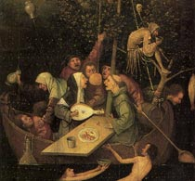
По морю житейской судьбы без руля и без ветрил плывет корабль. Куда держит он путь? К каким берегам он должен пристать? Мачта корабля проросла пышной кроной. Здесь нашли себе пристанище беспросветные гуляки, сварливые жены, отъявленные бездельники, ловкие шарлатаны и шуты.
"Корабль дураков" 1490-1500, Музей Лувр, Париж

Slide 6
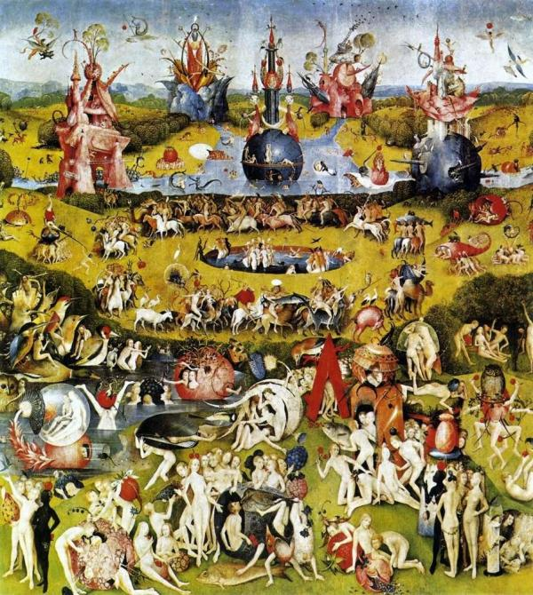
Сад неземных наслаждений. Около 1510г.
В основу сюжета положены канонические темы сотворения мира, рая и ада. В центральной части – волшебный сад, населенный множеством обнаженных мужчин и женщин. Они плавают в причудливых водоемах. Лица людей лишены каких бы то ни было чувств и индивидуальных характеристик.

Slide 7
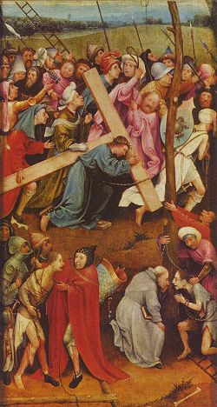
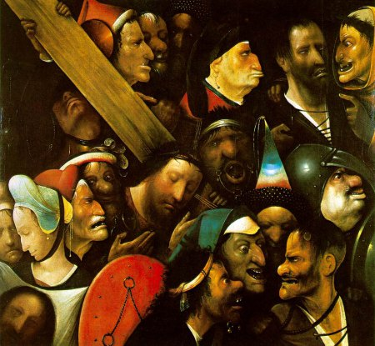
«Несение креста»,Гент.

Slide 8
Питер Брейгель
Брейгель (точнее Брёгел) Старший или “Мужицкий” (Bruegel de Oude, Boeren Brueghel) Питер (около 1525/30–1569), нидерландский живописец и рисовальщик. В 1552-1553 посетил Италию, работал в Антверпене, с 1563 -в Брюсселе. Глава демократического направления в нидерландском искусстве XVI века, Брейгель с громадной силой и полнотой воссоздавал в своем творчестве жизнь, настроения и мироощущение народа в канун Нидерландской буржуазной революции. От сатирических нравоучительных рисунков, изобилующих фантастическими причудливыми персонажами в духе И. Босха, от дробных по композиции, колористически пестрых полотен (“Битва Масленицы и Поста”, 1559, Музей истории искусств, Вена) с середины 1560-х годов Брейгель перешел к созданию несколько более сдержанных по цвету, отмеченных цельностью и монументальностью композиций, обобщенных картин крестьянской жизни

Slide 9
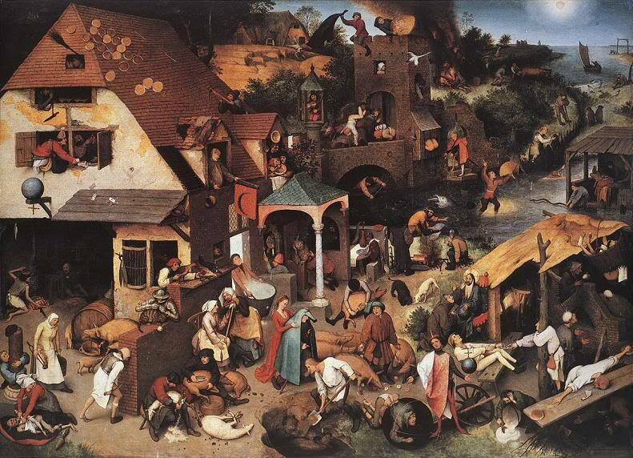
Нидерландские пословицы, 1559г., Берлин.
Это своеобразная энциклопедия нидерландского фольклора. В сравнительно небольшом живописном пространстве (размеры полотна 117Х163 см) художник поместил более ста иллюстраций к народным пословицам, басням, поговоркам и прибауткам.
Вот лишь некоторые из пословиц, послужившие основой для сюжета этой картины: «лень – ловушка дьявола», «ни одна мельница не мелет водой, которая уже утекла, «Каждую селедку следует вешать за собственные жабры».Местом действия Брейгель избрал деревенскую площадь, сплошь усеянную людьми, многие из которых изображены в подлинных костюмах нидерландских крестьян.

Slide 10
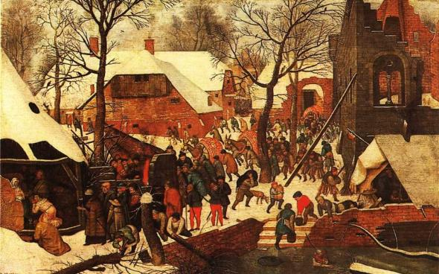
Несчастья, которые связываются с различными полотнами, бывают совершенно разными. Например, многие владельцы "Поклонения волхвов" Питера Брейгеля-старшего избавились от картины, считая, что именно с ней связано бесплодие в семье. Интересно, что кузина художника, с которой он рисовал это полотно, также страдала бесплодием.
Питер Брейгель-старший «Поклонения волхвов»

Slide 11
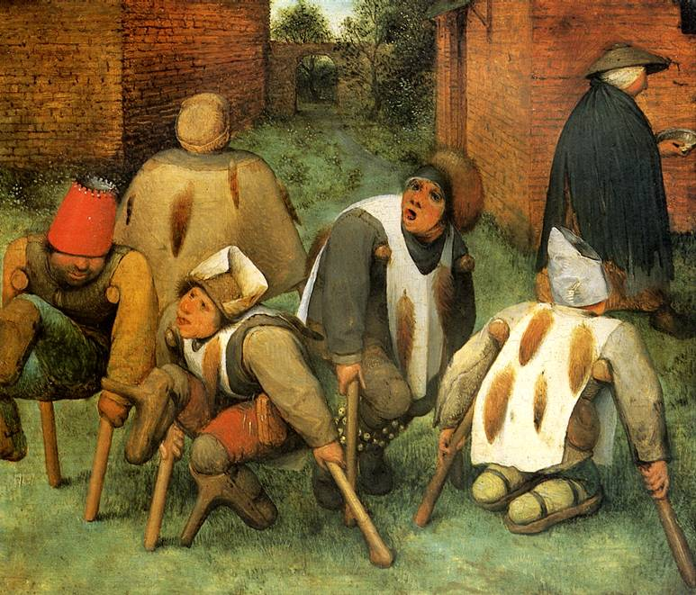
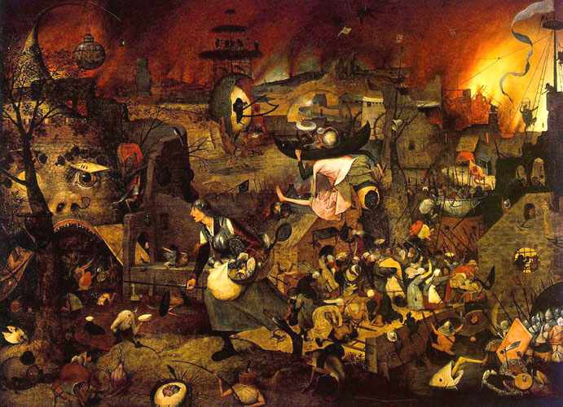
Калеки, 1568г.
Лувр, Париж.
«Страна лентяев». 1567г., Мюнхен.

